Slide 1


SHiFT
Carles Milanés 1455091
Arnau Sarabia 1492826
Agustín Tamayo 1492214
Judith Bellido 1455984
Angel Sacristan 1457243
Martín Susin 1492417
Pau Borda 1458601
Jan Tugores 1494134
START

Slide 2
Índice del Proyecto
Qué es SHiFT
Contextualización
Herramientas de desarrollo
Desarrollo
4.1. Planificación
4.2. División del equipo
4.3. Estado futuro

Slide 3
Estado Actual
18,8%
4,3%
123
9M
9M
Notes:
Alguien sabe qué son estas cifras?

Slide 4
Estado Actual
ESPAÑA - 2019
18,8%
4,3%
123
9M
9M
Agresiones Sexuales
Criminalidad
Incendios domésticos
Notes:
Por lo tanto identificamos un problema social en el que todos estamos involucrados y a

Slide 5


Problemática Social
INDIVIDUO B
INDIVIDUO A

Slide 6

Problemática Social
“X” AYUDA
INDIVIDUO B
INDIVIDUO A
Notes:
Kw AYUDA -> Palabra/conjunto de palabras configuradas para pedir ayuda mediante voz (así el agresor no sabe si realmente hay alguien cerca)
-> Es una SecretKeyWord para evitar que terceros la activen haciendo la gracia -> Por lo tanto es como una contraseña

Slide 7
“X” AYUDA
INDIVIDUO B
INDIVIDUO A
BEACONS
Notes:
Una vez activada, generamos una alerta a la policía transmitiendo nuestra posición en tiempo real -> La policía tendrá una web application abierta a la cual nuestra app establecerá conexión a través de un puerto en constante escucha.
-> Si alguien quiere trolear, entonces será pillado ya que se tendrá su posición
-> Una vez la alarma es activada, no se desactiva hasta introducir de forma manual una contraseña establecida y el móvil queda bloqueado.
-> Robo: El atracador deberá deshacerse del teléfono y por lo tanto no valdrá la pena realizar el acto (no hay beneficio)
-> Persecución: Constante seguimiento de las posiciones
LAMENTABLEMENTE, NO PODEMOS REALIZAR UN RASTREO DEL AGRESOR SIN SU CONSENTIMIENTO EXPLÍCITO, ILEGAL.
PERO SI QUE PODEMOS HACER:
Gracias a los beacons -> PODEMOS OBTENER INFORMACIÓN CLAVE ACERCA DEL AGRESOR!!!
-> La aplicación realizará un rastreo de dispositivos cercanos (Nearby devices) para obtener información a 200 metros.
-> Gracias a la MAC incluida en los beacons _> Tenemos un punto de inicio para buscar al delincuente.

Slide 8



Flujo de Información
www.shift.es/city/town
- Warning ID - Nombre Persona
P: XXXX
BEACONS
INDIVIDUO A
P: YYYY
BBDD
Notes:
La policía tiene la Clave de Desactivación -> Para verificar que el poseedor del móvil es su dueño (así si se roba se coje al atracador)
Se intertaran los Beacons detectados en un BBDD junto al ID del warning
FUTURO: Avisar a gente con SHiFT instalado para socorrer !!! (transmisión de posición actual)

Slide 9



Herramientas de Desarrollo
APP Multiplataforma
WEB Application
BBDD
XAMARIN
APACHE + UBUNTU
PHPMYADMIN

Slide 10
Evolución del Proyecto
Fase de diseño
Fase de implementación
Fase de validación

Slide 11


Planificación del Proyecto
Organización de tareas
Organización de ficheros
JIRASOFTWARE
BITBUCKET
Notes:
BASE: Diseñar la aplicación MÓVIL y WEB + BBDD
OBJETIVO: Poder alertar a la web app indicando datos como la posición actual en tiempo real + nombre usuario + generar id warning único

Slide 12
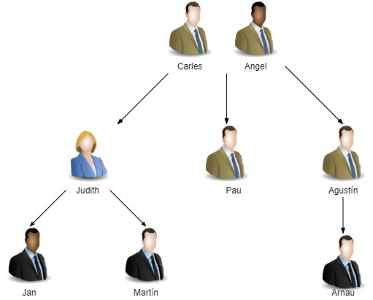
División del Equipo
Notes:
BASE: Diseñar la aplicación MÓVIL y WEB + BBDD
OBJETIVO: Poder alertar a la web app indicando datos como la posición actual en tiempo real + nombre usuario + generar id warning único

Slide 13
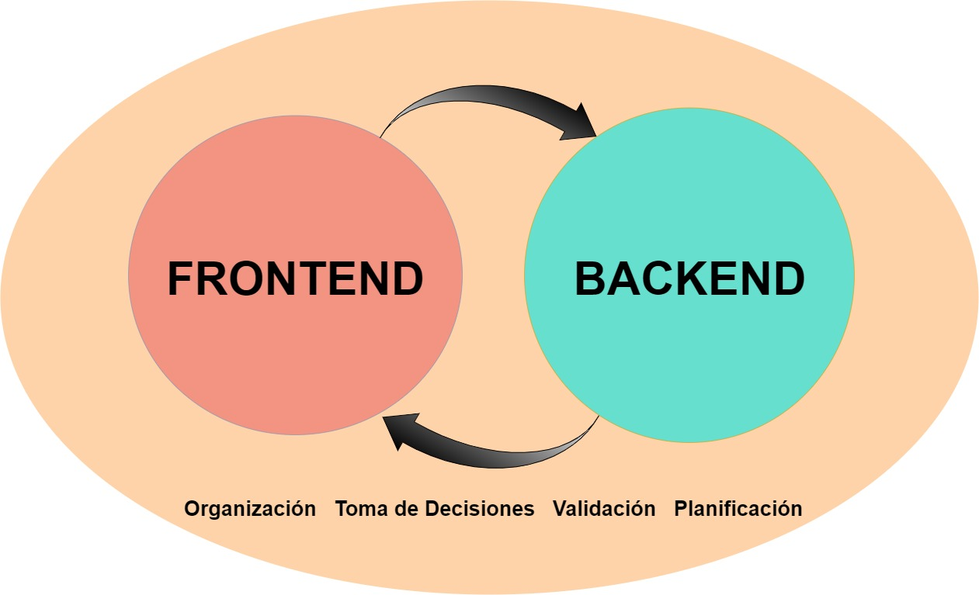
División del Equipo
Notes:
BASE: Diseñar la aplicación MÓVIL y WEB + BBDD
OBJETIVO: Poder alertar a la web app indicando datos como la posición actual en tiempo real + nombre usuario + generar id warning único

Slide 14
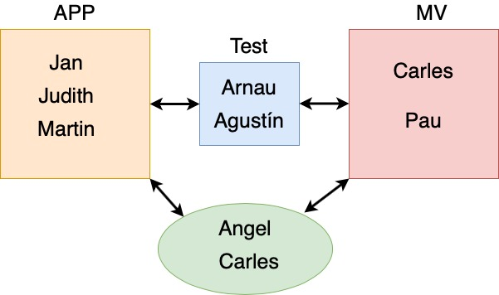
División del Equipo
Comunicadores
Notes:
BASE: Diseñar la aplicación MÓVIL y WEB + BBDD
OBJETIVO: Poder alertar a la web app indicando datos como la posición actual en tiempo real + nombre usuario + generar id warning único

Slide 15


Estado Futuro
Mockup
Beacons
Notes:
BASE: Diseñar la aplicación MÓVIL y WEB + BBDD
OBJETIVO: Poder alertar a la web app indicando datos como la posición actual en tiempo real + nombre usuario + generar id warning único

Slide 16
Desarrollo del Proyecto
BASE
OBJETIVO
IDEAL
APP MÓVIL + WEB
ALERTA + POSICIÓN
BEACONS + BBDD
Notes:
BASE: Diseñar la aplicación MÓVIL y WEB + BBDD
OBJETIVO: Poder alertar a la web app indicando datos como la posición actual en tiempo real + nombre usuario + generar id warning único

Slide 17
SHiFT
¿PREGUNTAS?

